Slide 1
白盒测试之GoogleTest

Slide 2
1
白盒测试
2
GoogleTest
目录
3
Linux下的gtest
CONTENT
4
测试用例设计
5
gtest报告可视化

Slide 3
1
PART
白盒测试

Slide 4
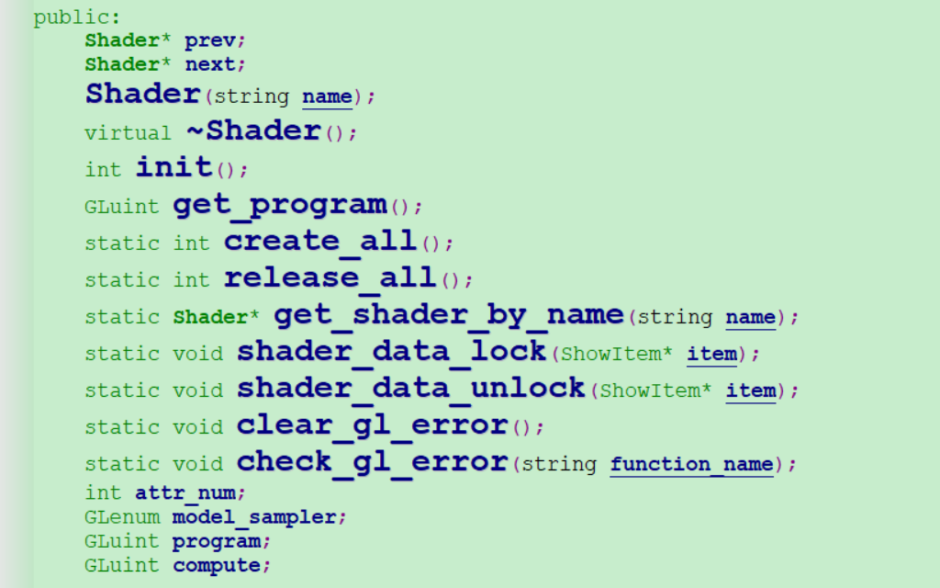
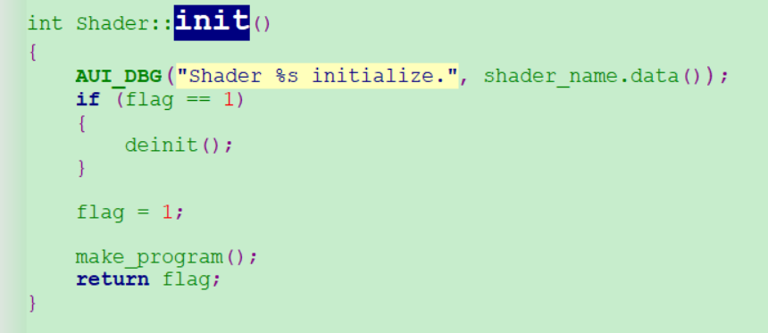
概念
白盒测试也称结构测试或逻辑驱动测试，是针对被测单元内部是如何进行工作的测试。它根据程序的控制结构设计测试用例，主要用于软件或程序验证。如：

Slide 5
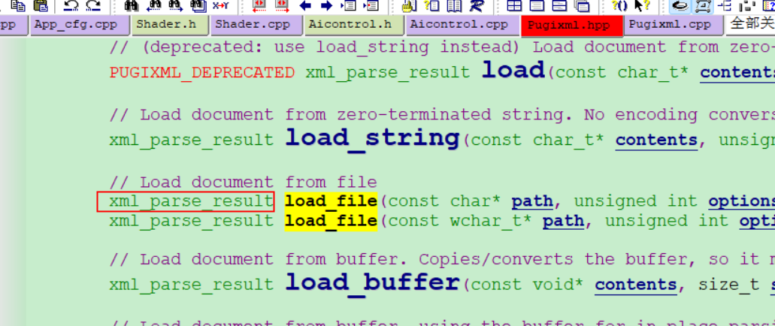
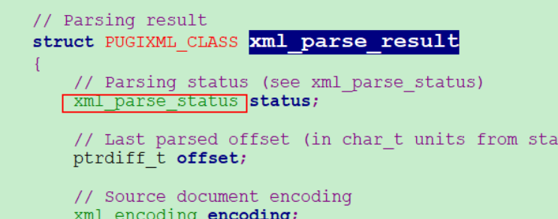
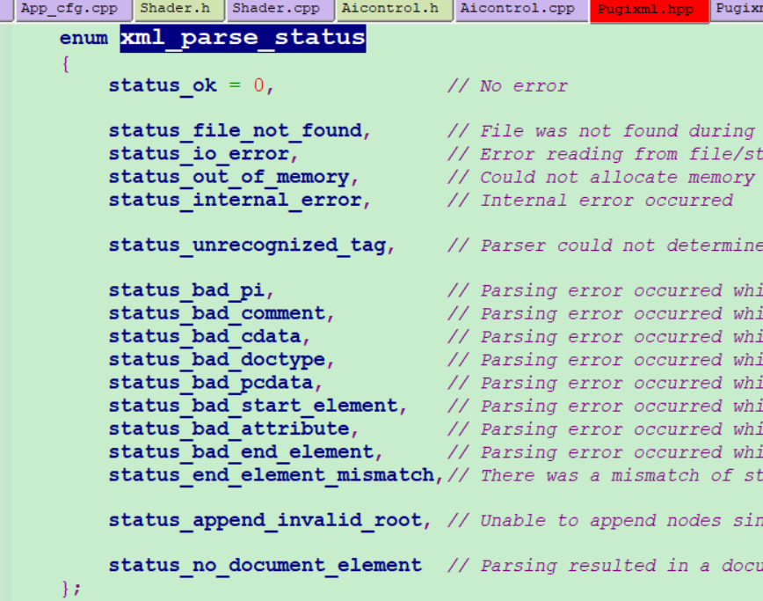
白盒测试法检查程序内部逻辑结构，对所有逻辑路径进行测试，是一种穷举路径的测试方法。
但即使每条路径都测试过了，仍然可能存在错误。因为：
穷举路径测试无法检查出程序本身是否违反了设计规范，即程序是否是一个错误的程序。
穷举路径测试不可能查出程序因为遗漏路径而出错。
穷举路径测试发现不了一些与数据相关的错误。

Slide 6
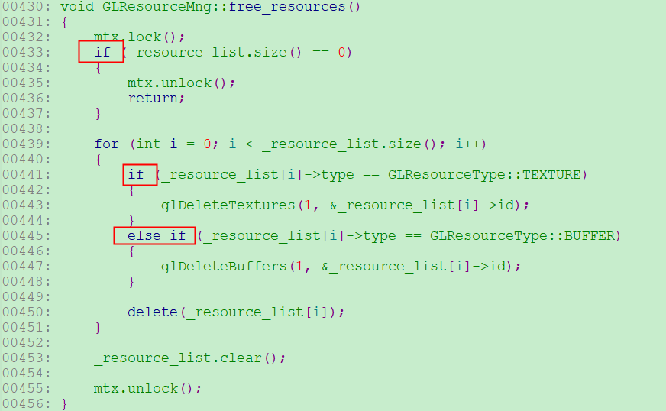
方法
逻辑覆盖：以程序或系统的内部逻辑结构为基础，分为语句覆盖、判定覆盖、判定-条件覆盖、条件组合覆盖等。
场景测试：根据功能或应用场景，设计测试用例。
如：AVM场景、APA控车逻辑、页面逻辑、DVR录制功能等

Slide 7
2
PART
gtest测试框架

Slide 8
概念
一种开源的测试框架： https://github.com/google/googletest
官方文档：https://google.github.io/googletest/
支持的平台：Linux、macOS、Windows
支持的编译器：gcc 5.0+、clang 5.0+、MSVC 2015+
支持的构建系统: Bazel、CMake

Slide 9
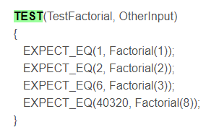
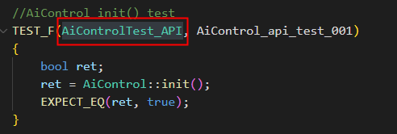
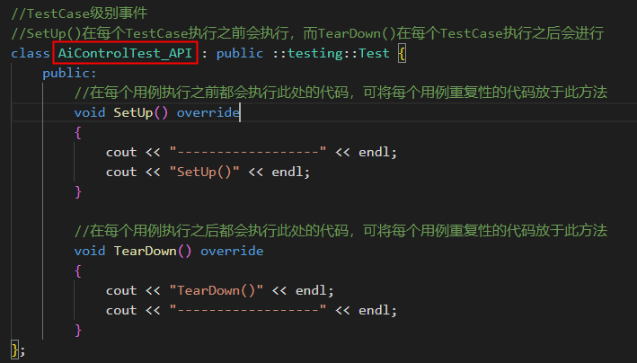
gtest机制
一、TEST宏
理解为每个测试用例的封装
1、TEST(test_case_grop, test_name)
2、TEST_F(test_case_grop, test_name) //用于gtest的事件机制

Slide 10
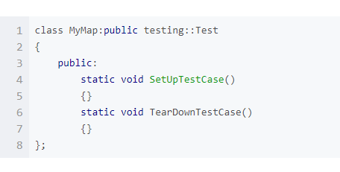
二、事件机制
类似与c++的构造函数与析构函数概念，执行用例前后分别执行的操作
1、TestCase级别事件
实现TestCase事件，需要实现一个类并继承自类testing::Test，在该类内含有两个函数SetUp() 和 TearDown()，SetUp()在每个TestCase执行之前会执行，而TearDown()在每个TestCase执行之后会进行。
2、TestSuite级别事件
TestSuite级别的事件是在实现上述类的基础上实现两个静态函数SetUpTestCase() 和 TesrDownTestCase()。SetUpTestCase() 在第一个TestCase执行之前做；TesrDownTestCase() 在最后一个TestCase执行之后执行。

Slide 11
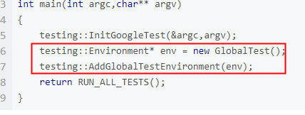
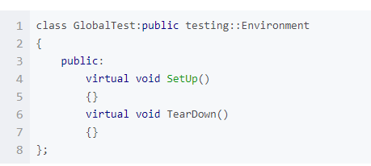
3、全局事件
要实现全局事件与上述两个事件一样，都需要继承一个类，但全局事件需要继承的类是testing::Environment。在类内需要实现SetUp() 和 TearDown()两个方法。
SetUp()在所有的案例执行之前执行；
TearDown()在所有的案例执行之后执行。
在main函数中加入testing::AddGlobalTestEnvironment方法，在调用这个方法之前生成一个类的对象，使用AddGlobalTestEnvironment()将这个对象添加到main中，即将其事件挂接上去。

Slide 12
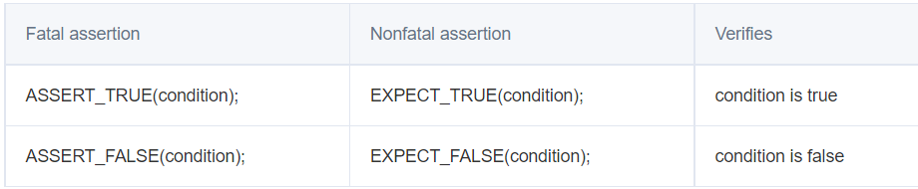
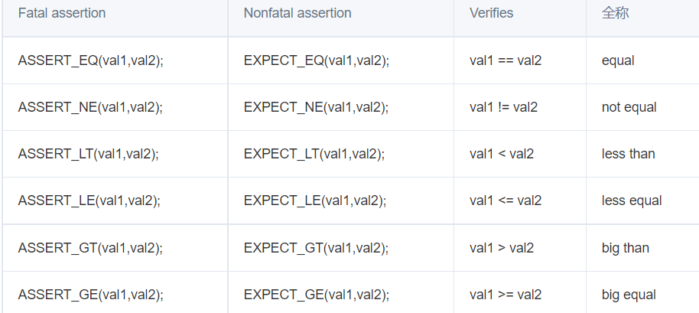
三、断言
ASSERT_*系列；EXPECT_*系列；
1、基础断言
2、比较断言

Slide 13
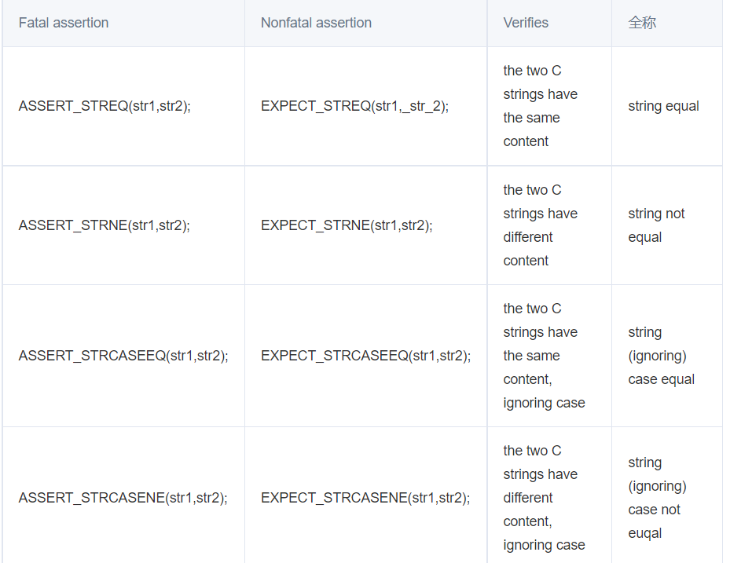
三、断言
3、字符串对比断言

Slide 14
3
PART
Linux下的gtest

Slide 15
Linux下gtest环境搭建
1、从github上下载gtest源码
2、使用gcc\g++编译（linux-pc端）或aarch64-none-linux-gnu-gcc/g++编译（TDA4X板端）
3、编译后生成所需的库
libgmock.a libgmock_main.a libgtest.a libgtest_main.a

Slide 16
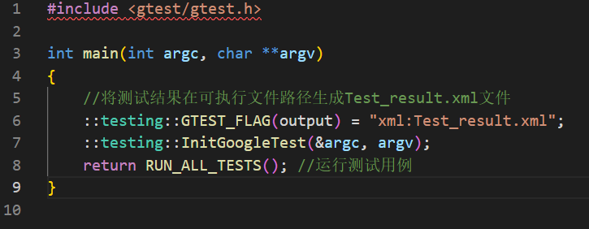
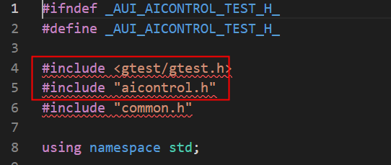
测试工程中使用gtest框架
1、main.cpp
2、test.h

Slide 17
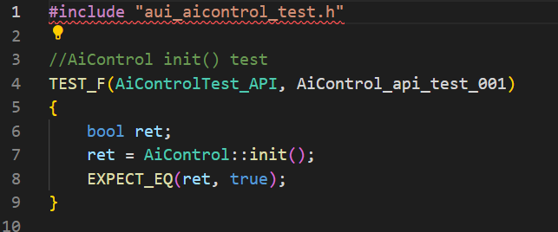
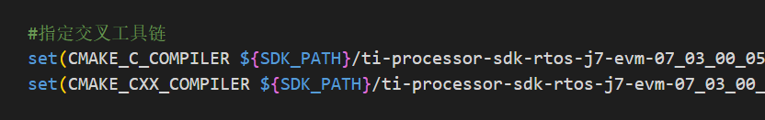
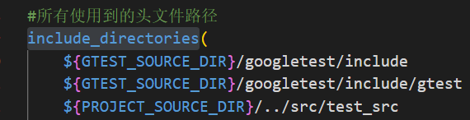
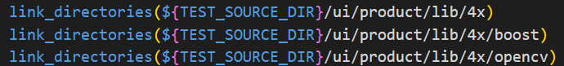
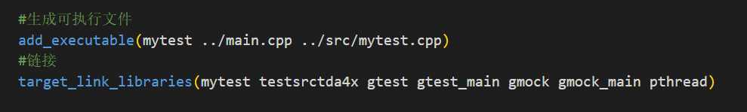
测试工程中使用gtest框架
3、test.cpp
4、CMakeLists.txt（尽量不依赖开发的源码，依赖开发release的库文件）

Slide 18
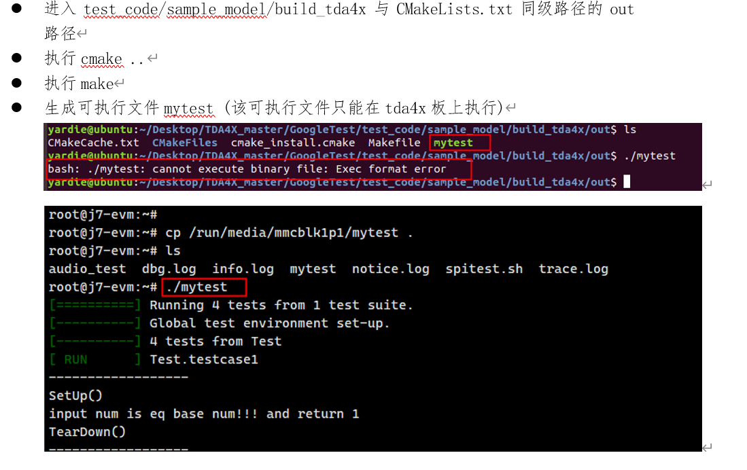
Cmake编译生成可执行文件

Slide 19
4
PART
测试用例设计

Slide 20
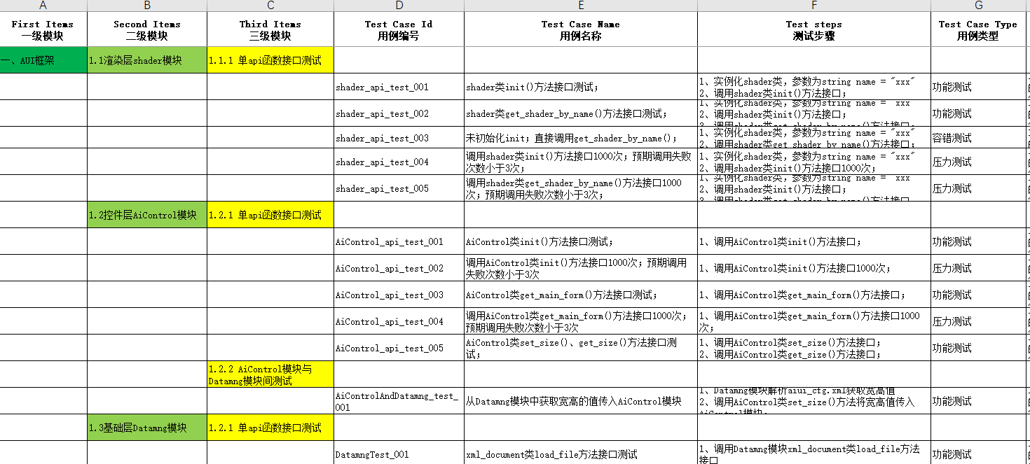
用例表单
1、根据模块及功能进行用例分组（测试代码中用例分组的依据）
2、覆盖集中测试类型（功能测试、压力测试、容错测试、兼容性测试等）

Slide 21
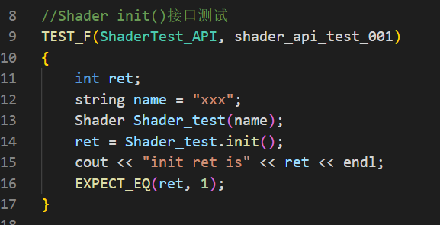
测试代码
根据用例表单编写测试代码
如：shader_api_test_001。

Slide 22
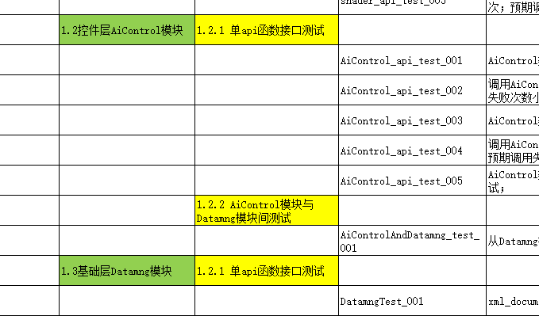
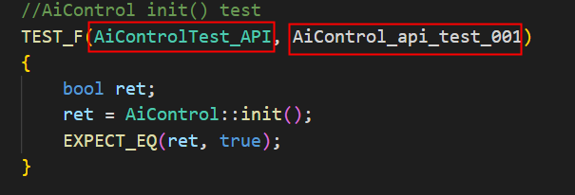
Gtest中测试用例分组

Slide 23
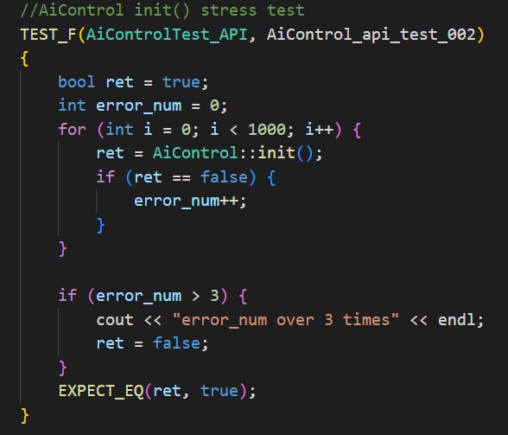
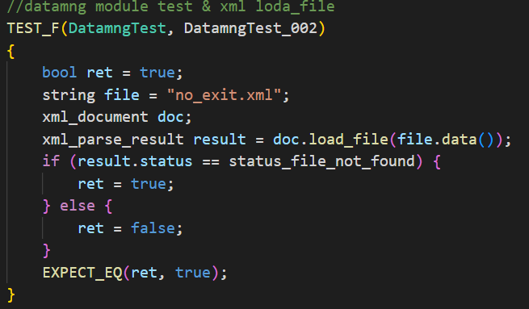
单函数接口测试
1、不依赖其他模块及其他接口，单独对某个函数接口调用。如下：
2、功能测试：调用接口、传入合理的参数、判断返回值。
3、边界值测试：调用接口、传入边界值参数、判断返回值。
4、容错测试：调用接口、传入错误参数（类型及范围）、判断返回值。
5、压力测试：传入合理参数，多次调用接口、记录调用失败次数，设定失败次数阈值。

Slide 24
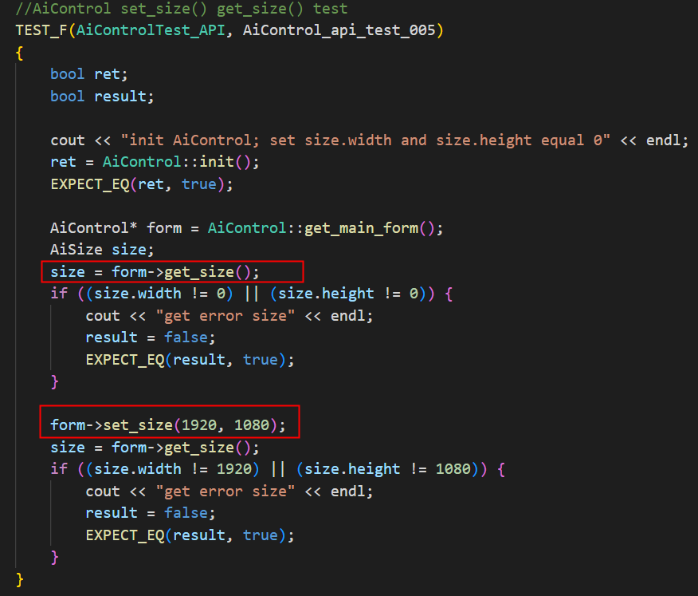
前后有依赖函数接口测试
1、依赖其他模块及其他接口，主要针对某个函数接口调用。如下：
2、功能测试：正确调用前向依赖接口、调用待测接口且传入合理的参数、判断返回值。
3、边界值测试：正确调用前向依赖接口、调用待测接口、传入边界值参数、判断返回值。
4、容错测试：错误或未调用前向依赖接口调用接口、调用待测接口、传入错误参数（类型及范围）、判断返回值。
5、压力测试：正确调用前向依赖接口、调用待测接口、传入合理参数，多次调用接口、记录调用失败次数，设定失败次数阈值。

Slide 25
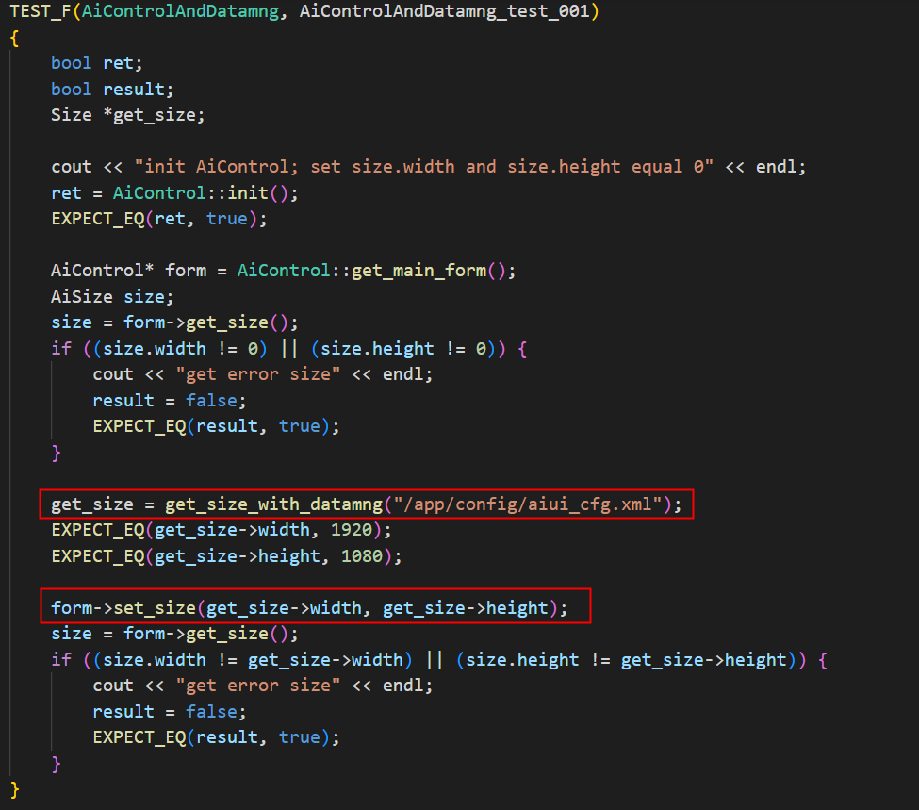
模块间的依赖接口测试
同上

Slide 26
5
PART
gtest报告可视化

Slide 27
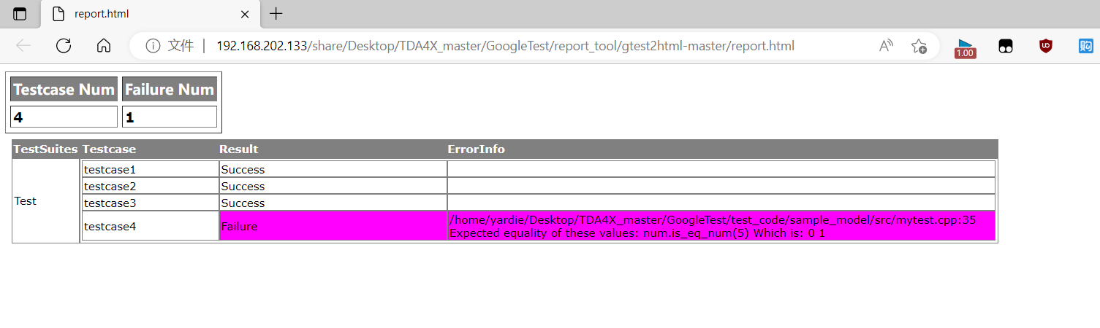
测试代码main函数指定生成测试报告
1、运行程序后在当前路径下生成报告
2、ubuntu下使用xsltproc工具生成html格式报告；如下：

Slide 28
THANKS ！

